Slide 1

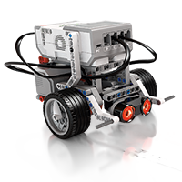
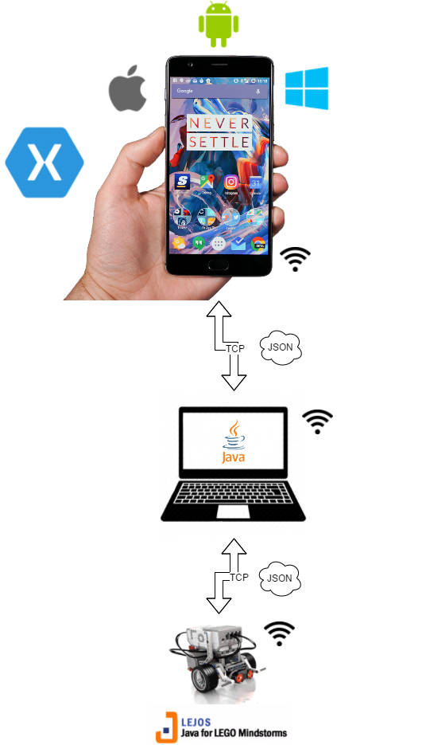
Flee and Catch
Studienarbeit 2017
Konzeption & Implementierung eines Schwarmverhaltens von
mobilen Kleinrobotern anhand eines Verfolgungsszenarios
Aufgaben:
Nachbildung grundlegender Schwarmverhalten
Mittels LEGO Mindstorms EV3
Steuerung und Verwaltung durch eine App
→ Ziel: Abbildung eines autonomen Schwarmverhaltens
Inhalte:
Plattformübergreifende App – Xamarin
Zentrales Kommunikationssystem (Server) – Java
Java programmierte LEGO Mindstorms EV3 Roboter - leJOS
Wireless TCP / IP Kommunikation
Objektorientierter Datenaustausch – JSON
Datenbasierte autonome Steuerung
Mobilitätskonzepte der Zukunft:
Intelligente, vernetzte Kraftfahrzeug
Studenten: Manuel Bothner & Simon Lang – TINF14B2
Betreuer: Prof. H.-J. Haubner, Betreuer Hardware: D. Keppner

